Slide 1
UBND Quận Long Biên
Trường Mầm Non Ánh Sao
LĨNH VỰC : PHÁT TRIỂN NHẬN THỨC
LÀM QUEN VĂN HỌC
Đề tài: Bài thơ “Hoa nở”
Giáo viên: Nguyễn Thị Thanh Huế
Năm học: 2024 – 2025

Slide 2
Mục đích – yêu cầu:
1. Kiến thức: -Trẻ biết tên bài thơ, tên tác giả. - Trẻ hiểu nội dung bài thơ: Nói về các loại hoa nở trong mùa hè , hoa cà tim tím , hoa huệ trắng tinh, hoa nhài xinh xinh, -Trẻ cảm nhận được nhịp điệu của bài thơ. 2. Kỹ năng: - Trẻ biết đọc thơ cùng cô. - Rèn kỹ năng quan sát, ghi nhớ có chủ định. - Trẻ biết trả lời câu hởi của cô 3. Giáo dục: - Trẻ hứng thú nghe cô đọc thơ. - Giáo dục trẻ bảo vệ nguồn nước, giữ gìn môi trường sạch sẽ, yêu thiên nhiên

Slide 3
Chúng ta cùng quan sát các bức tranh này nhé

Slide 4
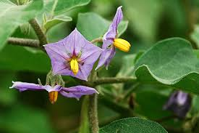
Hoa nở
Hoa nở

Slide 5
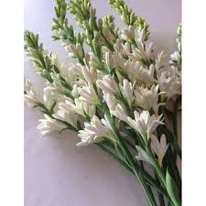
Hoa huệ
Hoa huệ

Slide 6
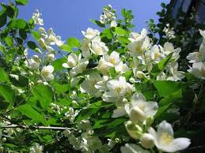
Hoa nhài
Hoa nhài

Slide 7
Đó là những hiện tượng trước khi trời mưa đó các con

Slide 9
Cô vừa đọc cho các con nghe bài thơ gì?
Bài thơ “Hoa nở” ạ
Bài thơ do ai sáng tác nhỉ?
Siêu tầm ạ

Slide 10
Hoa cà tim tím
Hoa có màu tím sẫm ạ

Slide 11
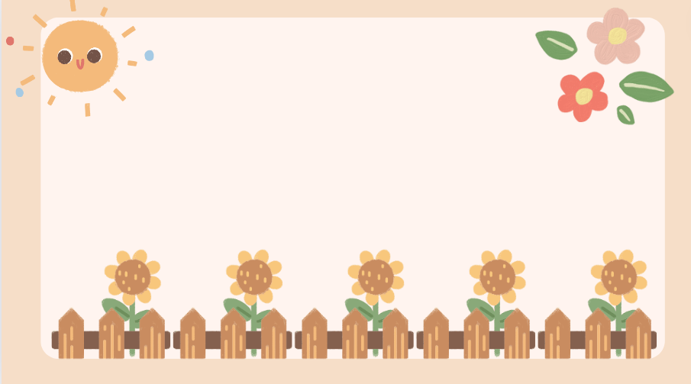
Các con cùng đọc bài thơ với cô nhé

Slide 12
Hoa cà tim tím
Hoa huệ trắng tinh

Slide 13
Hoa nhài xinh xinh
Đua nhau cùng nở
Hoa nhài xinh xinh
Đua nhau cùng nở

Slide 14
Các loài hoa đua nhau nở làm cho con người như thế nào?
Mỗi loại hoa nở có màu sắc riêng khiến con người thấy vui vẻ hơn.

Slide 15
Nội dung bài thơ
Bài thơ nói về ‘MƯA” là niềm mong đợi của muôn dân mưa xuống cho con người mạnh khỏe, cây cối xanh tốt tươi, đâm tròi nảy lộc

Slide 16
Chúng mình cùng đọc lại bài thơ này thêm một lần nữa nhé
Hoa nở
Hoa cà tim tím
Hoa huệ trắng tinh
Hoa nhài xinh xinh
Đua nhau cùng nở

Slide 17
Bài học đến đây là hết rồi!
Cô chúc các con luôn chăm ngoan học giỏi

